Slide 1
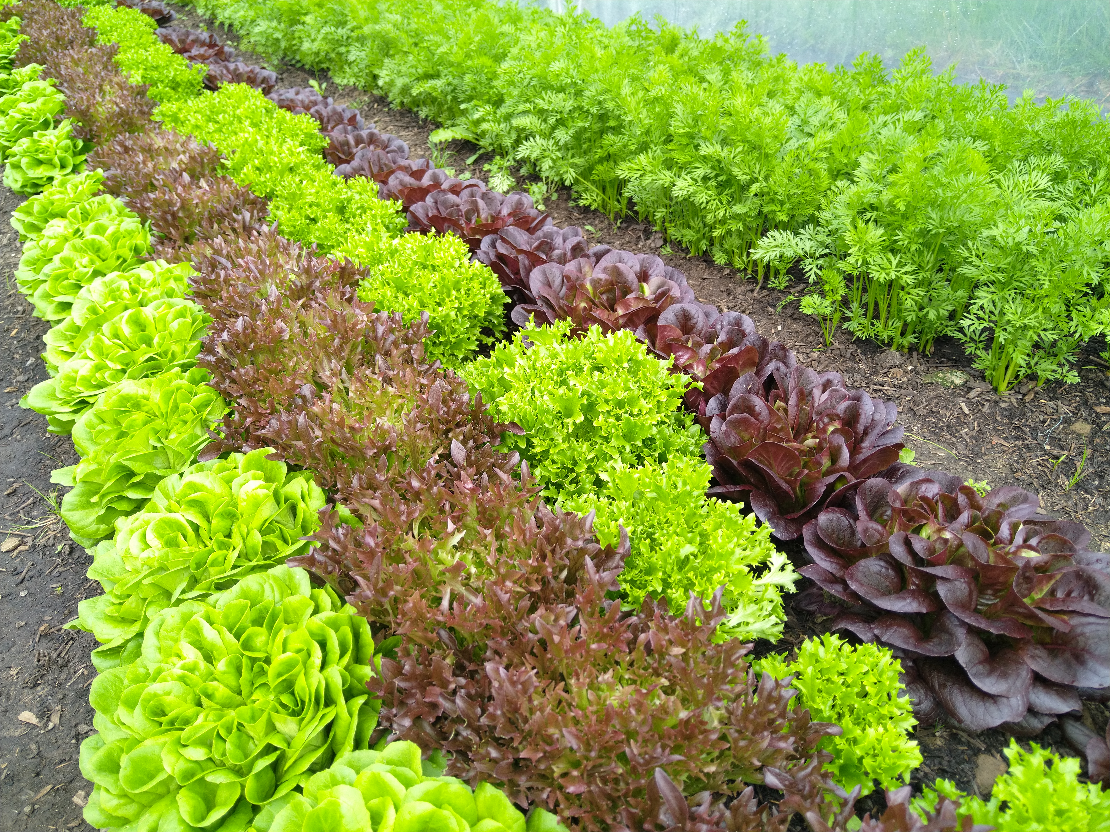
Frisches Gemüse
aus regionalem Anbau
Wir betreiben in Niedenstein eine Gemüsevielfaltsgärtnerei und bauen auf kleiner Fläche von April bis November Gemüse an. Der Anbau erfolgt nach den Prinzipien der biointensiven Landwirtschaft. Im Mittelpunkt steht dabei ein nachhaltiger Anbau und ein somit ein gesunder Boden. Unser Ziel ist es nicht nur frisches, gesundes und vor allem leckeres Gemüse anzubauen, sondern gleichzeitig auch ein Lebensraum für Tiere zu schaffen, vom Regenwurm über die Biene bis zum Vogel.
Nur ein gesunder Boden ernährt uns dauerhaft und schützt die Umwelt.
Verzicht auf chemisch synthetische Pflanzenschutzmittel und Dünger
Vielfalt statt Monokultur
Kein Einsatz von Maschinen
Nur oberflächliche, nicht wendende Bodenbearbeitung
Durch enge Pflanzabstände, Mulch oder Gründüngung kein offen liegender Boden
Wir haben uns entschieden die komplette Jungpflanzenanzucht selbst zu übernehmen – „vom Samenkorn bis zur Ernte“ und bauen etwa 30 verschiedene Gartengemüse an. Dadurch können wir schnell und flexibel handeln und haben die maximale Sortenvielfalt zur Auswahl.
Mehrwert für Sie als Gastronom:
Jede Woche Lieferung von erntefrischem Gemüse
Unbehandeltes Gemüse mit Geschmack
Anbau von Gemüsesorten / - kulturen nach Absprache bzw. eigenen Wünschen
Ausgefallenere Gemüsekulturen, Kräuter und Microgreens
Werbemöglichkeiten durch regionalen Einkauf
Gerne zeigen wir Ihnen unseren Garten.
Wir freuen uns Sie kennen zu lernen.
René & Melanie Lehmann
Tannenweg 6, 34305 Niedenstein
Tel: 0179-4360430
Email: Gemuesehof.lehmann@gmail.com
www.gemuesehof-lehmann.de

